Slide 1
Dersin Öğrenme Çıktısı:
3. Toplam fayda ve marjinal faydayı hesaplar, fayda maksimizasyonunu (tüketici dengesi) belirleyebilirsiniz.

Slide 2
5. TÜKETİCİ DAVRANIŞI TEORİSİ
Tüketici Kuramına Giriş
Önceki konularda;
  Arz ve talebin genel esasları, esneklikleri,
  Fiyat sisteminin işleyişini,
  Denge fiyatının oluşumunu inceledik.
Bu bölümde;
  Ekonomideki birimlerin davranışları ve
  Onların bir tüketici olarak seçimleri tartışılacaktır.

Slide 3
Ekonomik aktiviteler, firmalar ve tüketicilerin yer aldığı iki piyasada sürdürülmektedir.
Bu piyasalar;
  Mal ve hizmetlerin alınıp satıldığı mal piyasası ve
  Firmaların talep ettikleri üretim faktörleriyle çıktı üretip sattığı faktör piyasasıdır.

Slide 4
Talebin oluşmasında tüketici davranışı, arzın oluşmasında firma davranışı etkilidir.
Tüketici davranışı azalan marjinal fayda teorisine, firma davranışı ise artan marjinal maliyet teorisine dayanır.
Şema 5.1’de tüketici ve firma davranışları oklar yardımıyla gösterilmiştir.

Slide 5
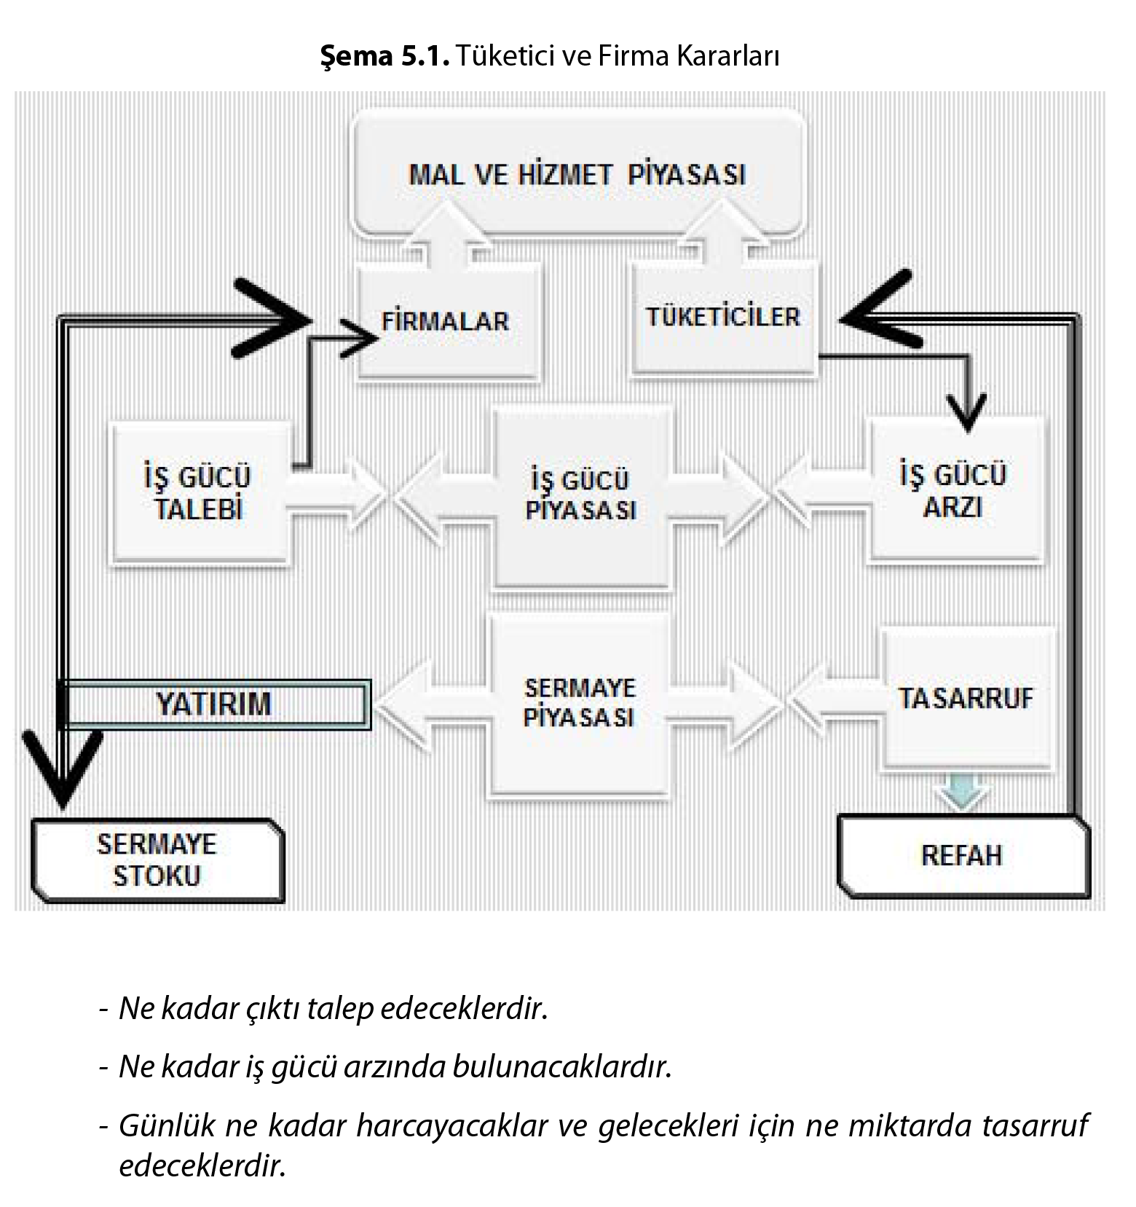

Slide 6
Şemada, çıktı piyasası olarak adlandırdığımız mal ve hizmet piyasasında, hane halkı (tüketici aileler) üç temel seçim yapmak durumundadırlar.
  Ne kadar çıktı talep edecekler?
  Ne kadar iş gücü arzında bulunacaklar?
  Günlük ne kadar harcayacaklar ve gelecekleri için ne kadar tasarrufta bulunacaklar?

Slide 7
Tüketici Davranışının Temelleri
Tüketiciler sınırlı gelirle en fazla faydayı elde etmeye çalışır.
Tercihler, ihtiyaçlar ve gelir düzeyi kararları etkiler.
Ekonomide “rasyonel birey” varsayımı: Tüketici faydasını maksimize etmeye çalışır.

Slide 8
Fayda (Utility) Kavramı
Tüketiciler mal ve hizmet satın alıp tüketerek ihtiyaçlarını karşılarlar ve bundan mutluluk duyarlar.
Tüketicilerin bir mal veya hizmeti satın alıp tüketmesi sonucu elde edeceği mutluluğa ekonomide fayda denilmektedir.
Belirli bir noktaya kadar, bir mal veya hizmetin tüketimi arttıkça, o mal veya hizmetin tüketiminden elde edilen mutluluk (fayda) da artar.

Slide 9
Toplam Fayda ve Marjinal Fayda
Bir mal veya hizmetten belli bir miktarda tüketildiği zaman elde edilen faydaya toplam fayda (total utility=TU) denir.
Bir mal veya hizmetten bir birim fazla veya bir birim az tüketildiği zaman toplam faydada meydana gelecek değişmeye marjinal fayda (marginal utility=MU) denir.

Slide 10
Fayda, Toplam Fayda ve Marjinal Fayda
Fayda: Mal ve hizmetlerin tüketiminden elde edilen tatmin düzeyi.
Toplam Fayda (TU): Tüketilen tüm birimlerin sağladığı toplam tatmin.
Marjinal Fayda (MU): Ek bir birim daha tüketildiğinde elde edilen ek tatmin. Örnek: İlk kahve çok keyif verirken, dördüncü kahvede tatmin azalır.

Slide 11
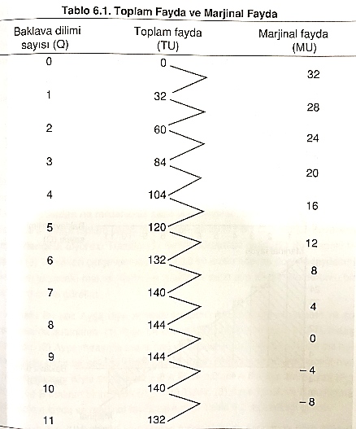
Örnek:

Slide 12
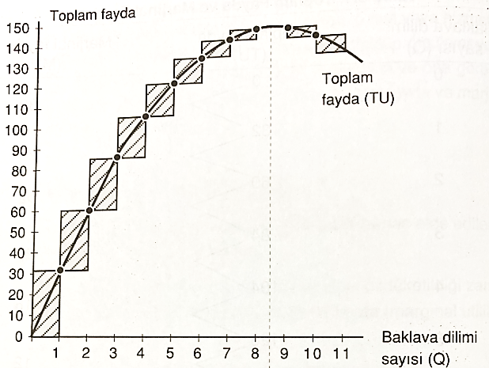
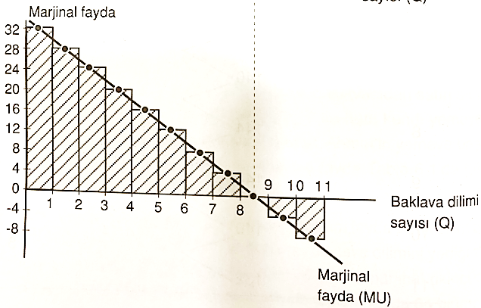

Slide 13
Azalan Marjinal Fayda Kanunu
Bir mal veya hizmet tüketiminde, her ilave birimden daha az fayda elde edilmesi durumuna Azalan Marjinal Fayda Kanunu denir.
Her ek birim tüketimde sağlanan fayda azalır.
Önceki örnekte de, marjinal fayda kanununa göre ilk baklava diliminden başlayıp, her ilave dilimde marjinal fayda azalmakta, bir noktada sıfır olmakta, ondan sonra da negatife geçmektedir.

Slide 14
Tüketici Dengesi
Tüketici, gelirini nasıl harcarsa, yani mal ve hizmet piyasalarından hangi miktarda mal veya hizmet satın alıp tüketirse, elde edeceği toplam fayda maksimum olacaktır?
  Tüketici Dengesi

Slide 15
Tüketici;
    Sınırlı miktardaki geliri,
    Piyasadaki fiyatlar ve
    Tercihleri
  Çerçevesinde kendisini en mutlu edecek (toplam faydasını maksimum yapacak) mal ve hizmetleri satın alıp tüketir.

Slide 16
Örnek: Ayşe isminde bir tüketiciyi ele alalım ve aşağıdaki varsayımlarda bulunalım:
  Ayşe bir firmada çalışmakta ve ayda 270 TL maaş almaktadır.
  Ayşe maaşıyla çeşitli mal ve hizmetler satın alabilir. A ve B malları olarak sınırlayacağız. A malının birim fiyatı=60 TL, B malının birim fiyatı=30 TL’dir.

Slide 17
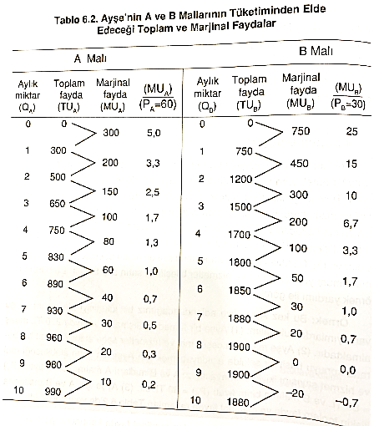
Örnek: (60*2)+(30*5)=270
                A ve B malından satın alarak toplam ödediği tutar 270 TL.
500+1800= 2300
A ve B malından elde edilen toplam fayda
2300 birim.

Slide 18
Değer Paradoksu
Su gibi, insan hayatı için çok önemli ve gerekli bazı malların fiyatlarının düşük, buna karşın elmas gibi insan hayatı için o kadar önemli ve gerekli olmayan bazı malların fiyatlarının yüksek olması
Değer paradoksu

Slide 19
Doğada su boldur ve arzı fazladır. Arz ve talebin kesiştiği yerde denge fiyatı düşük, miktarı fazladır.
Tüketicilerin su tüketiminden elde ettikleri toplam fayda çok büyük olmasına karşın, çok miktarda su tüketildiği için, tüketilen son birimin sağladığı fayda oldukça düşüktür (azalan marjinal fayda).

Slide 20
Elmas ise doğada çok azdır. Arz ve talebin kesiştiği noktada denge fiyatı çok yüksek, miktarı azdır.
Elmastan elde edilen toplam fayda suyunkinden çok daha az olmasına rağmen, miktarı az olduğundan son biriminden sağlanan marjinal faydası suyunkinden daha fazladır.

Slide 21
Sınıf İçi Etkinlik – Fayda Avı
Amaç: Tüketici tercihlerini gözlemleme.
Yöntem:
  Günlük tüketimlerinizden 3 ürün seçin.
  Her ürün için 1., 2. ve 3. birimdeki tatmin derecesini 1–5 arası puanlayın.
Azalan marjinal fayda örneğinizi oluşturun.

Slide 22
Çalışma – Rasyonel Tüketici Analizi
Görev: Bir senaryo oluşturulur.
  Gelir: 1000 TL
  Ürünler: Kahve (100 TL) ve Kitap (200 TL)
  Görev: En yüksek toplam faydayı sağlayacak kombinasyon bulunur.

Slide 23
Güncel Örnek – Kahve Zinciri Tercihleri
Sınıf içi tartışma konusu:
  Starbucks – Tchibo – Yerel kahveciler karşılaştırması.
  Fiyat, fayda ve marka algısı ilişkisi.
  Tüketici tercihinde davranışsal unsurlar (alışkanlık, statü, kolaylık).

